Slide 1





PROTECCIÓN CONSULAR
DE LAS PERSONAS
TRABAJADORAS MIGRANTES
TALLER
Ciudad de Panamá, Panamá
25 y 26 de abril, 2018

Slide 2


Sesión 1
Conceptos y tendencias de la migracion laboral

Slide 3

Resumen
Precisiones conceptuales sobre los termines de migración:
      Quin es un migrante/que es la migración/La migración irregular/Quien es la persona trabajadora migrante
Los impactos de la migración: las remesas
Datos globales y regionales de las migraciones laborales y sus tendencias
Principales corredores migratorios en América Latina y El Caribe
Debilidades y desafíos de las políticas públicas y de la gobernanza

Slide 4

Precisiones conceptuales
Quien es un/a migrante?

Slide 5
Precisiones conceptuales
Que es la migración?

Slide 6

Definicion de la OIM del término “Migracion”
La OIM define la migración como cualquier movimiento de personas que dejan su lugar habitual de residencia hacia el territorio de otro Estado o dentro del mismo sin importar:
(1) El estatus migratorio de la persona
(2) Si el movimiento esta voluntario o involuntario
(3) Las causas
(4) Su tamaño

Slide 7
Precisiones conceptuales
¿Persona trabajadora migrante?

Slide 8
Persona trabajadora migrante
Convención internacional sobre la protección de los derechos de todos los trabajadores migratorios y de sus familiares, de 18 de diciembre de 1990, Art 2:
“Se entenderá por trabajador migratorio toda persona que vaya a realizar, realice o haya realizado una actividad remunerada en un Estado del quien no sea nacional”

Slide 9
Persona trabajadora migrante
Convenio sobre los trabajadores migrantes (disposiciones complementarias), 1975 (núm. 143), OIT:
A los fines de la aplicación de la presente parte del Convenio, la expresión trabajador migrante comprende a toda persona que emigra o ha emigrado de un país a otro para ocupar un empleo que no sea por cuenta propia;

Slide 10
Precisiones conceptuales
¿Migración irregular?

Slide 11
Migración irregular
Es el movimiento de una persona a un nuevo lugar de residencia o tránsito, utilizando medios irregulares sin los documentos válidos. Este término también incluye el tráfico ilícito de migrantes.
IRREGULAR: Refiere a la violación de una norma de un estado
La irregularidad puede sobrevenir por distintas razones (vencimiento de la visa, cruce fronterizo por puntos ciegos y sin documentación, portación de documentación falsa).

Slide 12
Las personas trabajadoras migrantes:
Vulnerabilidades

Slide 13
Los trabajadores migrantes regulares y irregulares están expuestos a riesgos de:
Explotación en el proceso de contratación
Tratamiento non igualitario en el empleo y el acceso a los derechos sociales
Precariedad el en trabajo (trabajan en sectores de empleo poco calificado)
Discriminación múltiple (++ las mujeres trabajadoras migrantes)

Slide 14
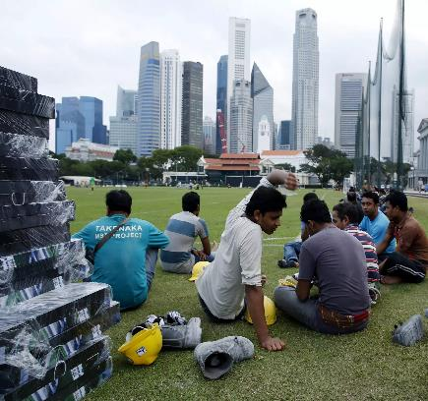
Las necesidades de protección cambian si la migración se realiza en condición migratoria regular o irregular:
Las personas trabajadoras irregulares están en una condición especial de vulnerabilidad: enfrentan a menudo situaciones de explotación y discriminación.
Estas personas son más vulnerables a violaciones en sus contratos, reciben menos salario que el promedio nacional y pueden ser víctimas de engaños (trata) y fraudes.
Así también violencia física, emocional, psicológica y sexual.
La mujer trabajadora migrante está en una condición de mayor vulnerabilidad

Slide 15
Precisiones conceptuales
Migrante irregular vs Migrante ilegal
Cuales son las diferencias?

Slide 16
Destacamos
No existe una definición oficial de la ‘migración irregular’
La Convención internacional sobre la protección de los derechos de todos los trabajadores migratorios y de sus familiares (1990) considera el siguientes artículos:
Artículo 5. Los trabajadores migratorios y sus familiares:
Serán considerados documentados o en situación regular si han sido autorizados a ingresar, a permanecer y a ejercer una actividad remunerada en el Estado de empleo de conformidad con las leyes de ese Estado y los acuerdos internacionales en que ese Estado sea parte;
Serán considerados no documentados o en situación irregular si no cumplen las condiciones establecidas en el inciso a) de este artículo”

Slide 17
Precisiones conceptuales
Otros conceptos clave para entender la migración internacional con fines laborales

Slide 18
Migración temporal: flujo de personas trabajadoras que no modifican su residencia habitual y regresan a su país de origen después de un período de trabajo fuera, período que varía de acuerdo con lo establecido en el contrato de trabajo (generalmente va de 3 a 12 meses).
Migración circular: El movimiento de personas entre países de origen y de destino que, si bien manejado, puede beneficiar todos los actores participantes (países y migrantes) y que está relacionado a las necesitadades de trabajo en los países de origen y de destino.

Slide 19
La migración fronteriza o transfronteriza se refiere a aquellos trabajadores que siguen viviendo en su comunidad de origen y que no cambian su lugar de residencia: normalmente cada día cruzan la frontera para trabajar en el país vecino

Slide 20
Organismos como la OIT, OIM y la OSCE proponen medidas para facilitar la migración laboral
Promoción del reclutamiento ético:
    Prevenir los abusos durante el proceso de reclutamiento, mediante acuerdos bilaterales
Creación de un sistema que permita recuperar parte de la inversión perdida en el país de origen: inversión de los países de destino en la formación y la educación, proporcional a la inversión perdida por el país de origen

Slide 21
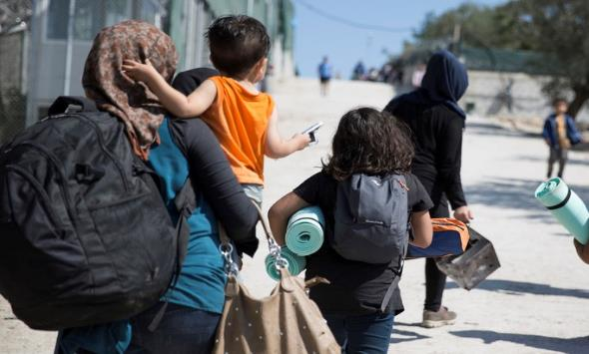
Impactos de la Migración Laboral

Slide 22
Las Remesas
Las remesas en America Latina y el Caribe fueron de
80,000,000 USDOL
en el 2017
(70,000,000 en 2016)
Notes:
Knomad 2017

Slide 23
Remesas
Para países como Haití, Guyana, Honduras, El Salvador, Nicaragua, Jamaica y Guatemala estos flujos aún representan más de 10% del PIB, mientras que para la mitad de los países latinoamericanos y del Caribe más del 5% del PIB, lo que demuestra su importancia para las economías en la región. SICREMI, 2015.
En Honduras, Nicaragua, República Dominicana, Haití y Guyana, el 60% de la población tiene familiares en el extranjero y alrededor de la mitad de esas familias recibe remesas.
Notes:
Organización de Estados de las Américas (2015). Migración Internacional en las Américas: Tercer Informe del Sistema Continuo de Reportes sobre Migración Internacional en las Américas, SICREMI. Disponible en: https://www.oas.org/docs/publications/sicremi-2015-spanish.pdf

Slide 24
Resumen de la primera parte
Precisiónes conceptuales: Definiciones
Conceptos claves
Impactos de la migración laboral
Notes:
5 menudos para revisar los puntos principals de esta parte de la PPT con los partecipantes

Slide 25


WORKSHOP ON CONSULAR PROTECTION
FOR MIGRANT WORKERS
Panama City
25-26 April 2018
Global and Regional Context of Labour Migrations: Concepts and Trends
Francesco Carella
Labour Migration Specialist
carella@ilo.org

Slide 26
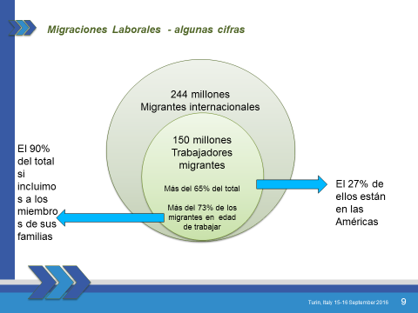
Labour Migrations – Some Figures
244 Million
International Migrants
150 Million
Migrant
Workers
90% of
the total,
if family members
are included
More than 65%
of the Total
27% of them
are in the
Americas
More than 73% of Migrants Are of Working Age

Slide 27
Context
Table 1. Estimates of Total Migrant Workers by Region (2010-2015)
Region | MIGRANTS |  |  |  | MIGRANT WORKERS
 | 2010 |  | 2015 |  | 2010 |  | 2015
 | Millions | % | Millions | % | Millions | % | Millions | %
Africa | 19.3000 | 9000 | 20.6000 | 8.5000 | 8.4000 | 8000 | 8.7000 | 5.8000
Asia | 61.3000 | 28.7000 | 75.1000 | 30.8000 | 30.7000 | 29000 | 50.4000 | 33.6000
Europe | 69.8000 | 32.6000 | 76.1000 | 31.2000 | 35.1000 | 33000 | 49.5000 | 33000
Latin America and the Caribbean | 7.5000 | 3.5000 | 9.2000 | 3.8000 | 3.2000 | 3000 | 4.35000 | 2.8000
North America | 50000 | 23.4000 | 54.5000 | 22.4000 | 25.1000 | 24000 | 37.05000 | 24.7000
Oceania | 6000 | 2.8000 | 8.1000 | 3.3000 | 3000 | 3000
Totals | 213.9000 | 100000 | 243.7000 | 100000 | 105.5000 | 100000 | 150000 | 100000
Source: ILO, based on data from the Migration Division of the United Nations Department of Economic and Social Affairs (UNDESA)

Slide 28
Context
Migrant Workers in the American Continent (27 % of all Migrant Workers in the World)
 | NORTH AMERICA | LATIN AMERICA AND THE CARIBBEAN | TOTAL
Year 2010 | 25.1 Million | 3.2 Million | 28.3 Million
Year 2015 | 37.0 Million | 4.3 Million | 41.3 Million
Source: ILO
Total increase of 13.1 million persons in only five years.

Slide 29
Corridor to the United States
The U.S. is the principal destination for migrants from the region and other areas of the world. The immigrant population in the United States was 45 million persons in 2015, representing approximately 13.9% of the country’s population (Pew Research Center 2015a, 2015b).
21.2 Million Latin American Migrants in the U.S. (2011)
  63% Born in Mexico
  15,5% Born in the Caribbean (Puerto Ricans, Cubans, and Dominicans)
  13% Born in South America
  7,9 % Born in Central America
  Source: U.S. Census Bureau (2011)
In 2014, about 11.3 million migrants (17.5% from LAC) were in the
United States with irregular status.
Mexico (with 6,600,000), El Salvador (620,000), Guatemala (520,000), and Honduras (30,000) account for the four largest migrant populations with irregular status in the U.S. Together these groups account for 75% of all irregular migrants in the United States.

Slide 30
Principal Migratory Corridors in Latin America and the Caribbean

Slide 31
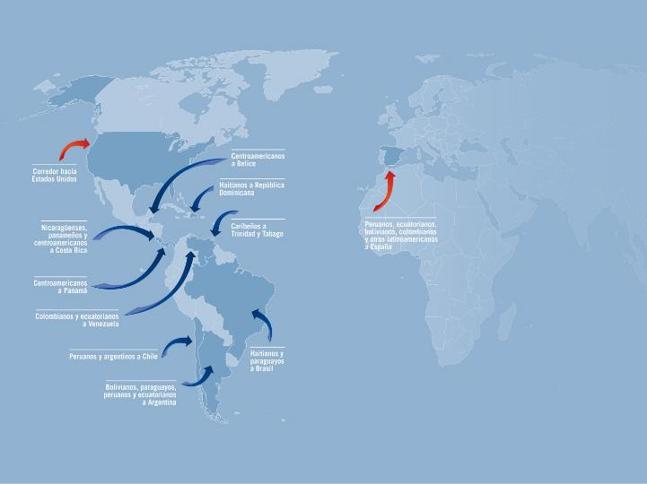
Principal Migratory Corridors in the Amercian Continent
A. Intra-Regional
Corridors
B. Extra-Regional
Corridors
South-South
Migration
North-North
Migration

Slide 32
Common Trends in Migratory Corridors

Slide 33
Common Trends in Migratory Corridors
Feminization of labour migration.
Migrant workers with irregular status.
Migrant workers in the informal economy.
Labour market and working conditions for migrant workers.
Social protection and social security for migrant workers.

Slide 34
Common Trends in Migratory Corridors
Feminization of the Labor Market
In LAC, women make up more than half of the migrants identified in destination countries.
Percentage of Women Migrants and Average Age
 | Percentage of Women Migrants | Average Age
Total for the Americas | 51.4 | 39.4
Latin America & Caribbean | 51.6 | 36.7
Caribbean | 49 | 34.4
Central America & Mexico | 50 | 23.8
South America | 52.8 | 41.6
North America* | 51.2 | 42.2
* Excluding Mexico
Source: United Nations Department of Economic and Social Affairs (UNDESA), Population Division (2013).
International Migration 2013 Wallchart (United Nations publication, Sales No. E. 13.XIII.8)

Slide 35
Common Trends in Migratory Corridors
Feminization of Labour Migration
Participation Rates for Migrant Workers
 | Migrant Women | Migrant Men | National Population
Latin America and the Caribbean | 55.7 | 50 | 54
North America | 67.8 | 55.8 | 77.3
Source: ILO (2015)

Slide 36
Common Trends in Migratory Corridors
Migrant Workers with Irregular Status
Complexity of estimating figures for both regular and irregular migrants, due to the lack of reliable data.
These workers who enter labour markets with little or no protection of their labour rights, and who find work in occupations not usually filled by the local population.
Many of these workers are exposed to violations of their human rights and fundamental labour rights during their journey to the destination country and when crossing borders.

Slide 37
Common Trends in Migratory Corridors
Migrant Workers with Irregular Status
It is estimated that in 2012, 78% (8.9 million) of the irregular migrants living in the United States came from within the Americas.
Migrants with irregular status represent about 3.5% of the population of the United States and 5.1% of the work force.
In the Dominican Republic, 95% (665,000) of Haitian migrants have irregular status.

Slide 38
Common Trends in Migratory Corridors
Migrant Workers in the Informal Economy
Millions of migrant workers (both regular and irregular) in the region are over-represented in the informal economy, in jobs with no labour contract nor access to social security or social protections.
In Costa Rica (ILO, 2013), it is estimated that 29% of male migrant workers and 32% of female migrant workers are in
the informal economy.
In the Dominican Republic (ILO, 2013), it is estimated that
83.6% of Haitian migrant farm workers labour under informal conditions, while 91% of Haitian migrant construction workers labour under informal conditons.

Slide 39
Common Trends in Migratory Corridors
Labour Market and Working Conditions for Migrant Workers
Despite the multiple positive links between migration and development in the origin and destination countries, many
migrant workers do not have decent jobs.
Characterization
    Low wages.
    Hazardous working environment.
    Non-payment of wages.
    Unequal social protection coverage.
    Denied the right to union organization.
    Frequent discrimination and xenophobia.
    In some cases, they can become victims of
    trafficking and forced labour networks.

Slide 40
Common Trends in Migratory Corridors
Social Protection and Social Security for Migrant Workers
Most migrant workers do not have access to social security and, in the absence of bilateral and multilateral agreements regarding social security between origin and destination countries, the portability of their social benefits is not guaranteed.
In many cases (temporary workers), legislation restricts the right to certain benefits, especially retirement pensions, as migrant workers and their families are unable to comply with qualification conditions that require a minimum number of years of payment into the system.

Slide 41
Public Policy and Governance Weaknesses and Challenges

Slide 42
Public Policy and Governance Weaknesses and Challenges
Gaps and fragmentation in regional integration agreements.
Weak focus on labour and rights in migratory institutionality and governability.
Lack of participation by labour sector actors in regional consultation proceses rearding migration.
Lack of social dialogue spaces regarding labour migration in the regional integration processes.
Absence of inter-governmental commissions with participation by Labour Ministries.
Lack of coherence between migratory policies and employment policies.
Weak influence of labour market institutions regarding migratory issues.
Insufficient participation by migrant workers in unionization and collective bargaining processes.

Slide 43
Public Policy and Governance Weaknesses and Challenges
Gaps and Fragmentation in Regional Integration Agreements
Important progress in South America and the Caribbean, and significant lag in Central American and North American countries.
  Andean Labour Migration Instrument
  Andean Occupational Safety and Health Instrument
  Residency Agreement (MERCOSUR and Associates)
  Multilateral Social Security Agreement (MERCOSUR)
  Free Mobility Agreements (11 occupational categories) (CARICOM)
In Central America and North America, commitments to jointly manage migration have not been sufficiently incorporated into regional agreements, nor have joint commitments regarding migratory issues been adopted.

Slide 44
The way forward: working strategy of ILO on labour migration in America Latina and the Caribbean

Slide 46
Priorities and strategies

Slide 47
Promote regular, safe, and equitable migration. |  | Promote fair hiring and lower labour migration costs. |  | Promote formalization of the informal economy. |  | Improve working conditions for migrant workers.
Promote migratory governability and social dialogue. |  | Promote a rights-based focus, including ratification and implementation of agreements on migrant workers. |  | Strengthen ties between employ-ment policies and labour migration policies. |  | Provide technical assistance to Constitutional Charter initiatives regarding migration.
Promote a gender-based focus in labour migration policies. |  | Protect migrant children and prevent migrant child labour. |  | Improve labour migration information and statistics. |  | Mobilize and raise awareness regarding the contribution of migrant workers to development.

Slide 48



Thank you for your attention

